Slide 1
JSP 과제 발표 PPT
20152508_황규식

Slide 2
회원가입 홈페이지 로직
회원가입 후 로그인
<정보수정>
<로그인>
update.jsp
Login.Form.jsp
<회원가입>
updatepro.jsp
MemberForm.jsp
Login_Pro.jsp
Memberpro.jsp
Login.jsp
<회원삭제>
Delete.jsp
Deletepro.jsp
list.jsp
Logout.jsp

Slide 3
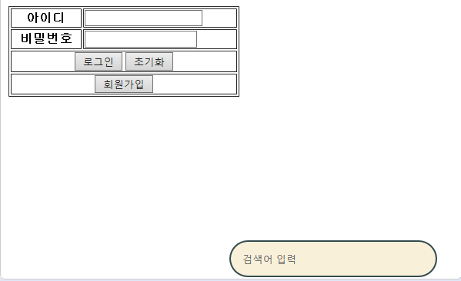
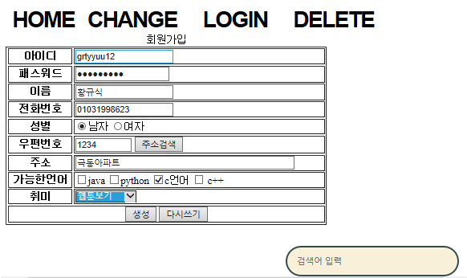
회원가입 버튼을 누르면
Member_form.jsp로 이동

Slide 4
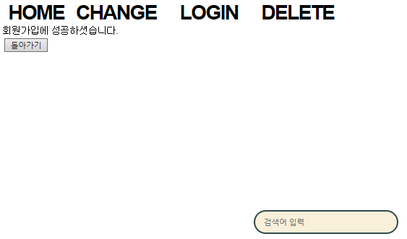

데이터 베이스에 저장

Slide 5
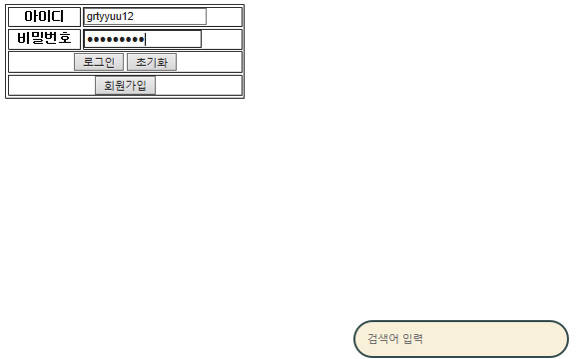
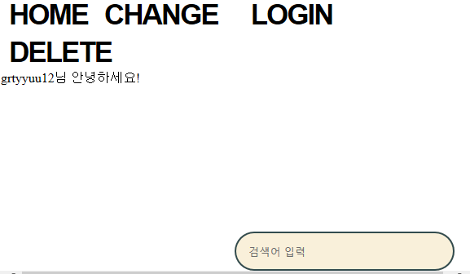
로그인 완료 화면

Slide 6
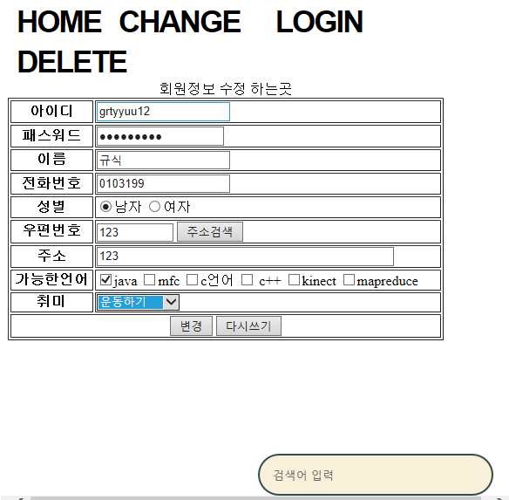

데이터 변경

Slide 7
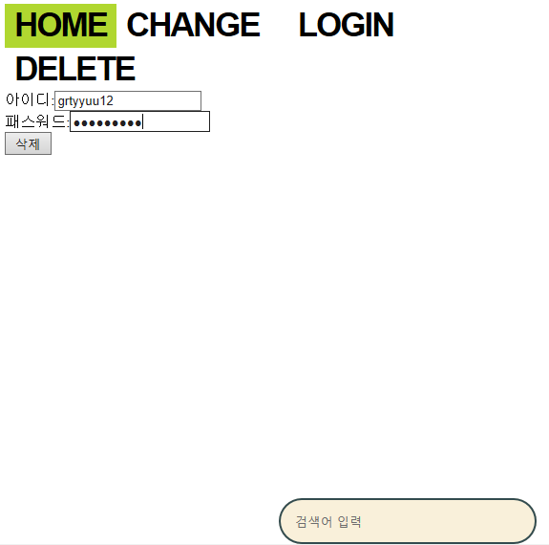

데이터 삭제

Slide 8
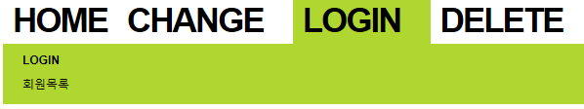
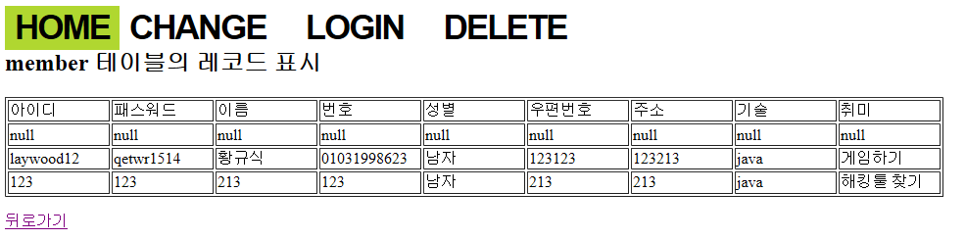
데이터 베이스내에 저장된
회원정보 불러오기

Slide 9
이상입니다…

